Slide 1
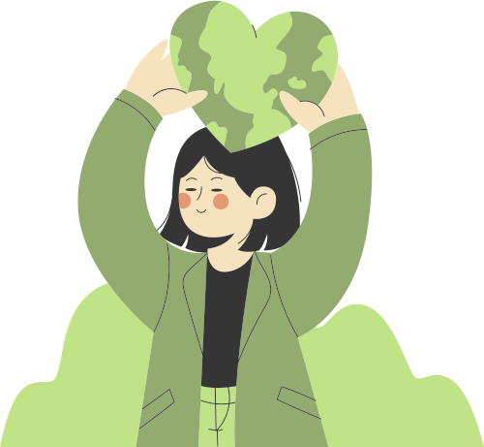
文案主題：生活方式評估與環保助手
姓名：石育芷
學校名稱：靜宜大學
科系及系級：資工系三年級B 班
聯 絡 人 資 訊 ： 石 育 芷
聯 絡 信 箱：s1105387@o365st.pu.edu.tw1
1

Slide 2


2
摘要
提案主題是 生活方式評估與環保助手。計劃開發一款應用程式，透過技術幫助 使用者評估和改進他們的生活方式，從而降低對環境的影響。
幫助他們更好地了解他們的生活方式如何與環境相關，鼓勵他們採取可持續的行動。希望透過個性化建議，激發使用者參與環保和社區活動，從而共同創造更加可持續的未來。

Slide 3
3
目錄
  緒論 ..................................................... 4
  人文設計理念....................................... 5
  生成式AI的應用 ................................. 6
  設計成果 ............................................. 7
  結論 ..................................................... 8
  附件 ..................................................... 9

Slide 4
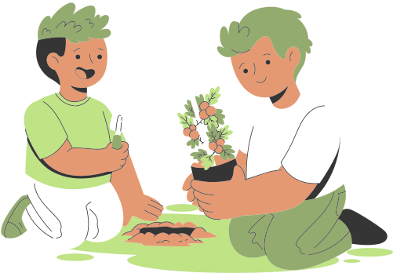
緒論
要想真正理解這些影響並採取有意義的行動，我們需要工具和資源，以幫助我們評估和改進我們的生活方式。
此外，我選擇這個主題的原因還在於它與當前面臨的問題密切相關。氣候變化資源短缺和環境破壞是全球性挑戰需要全球范圍內的行動。通過幫助個人和社區採取可持續的行動，可以在解決這些問題方面發揮積極作用。
4

Slide 5
人文設計理念
  使用者： 了解他們的需求、期望和價值觀。這包括 面對面 訪談、 問卷調查和用戶測試 ，這些
研究幫助我們深入了解使用者。
2.情感化的體驗： 傳達環保的價值觀，以激勵使用者參與可持續的行 動。
3.個性化建議：允許應用程式根據使用者的個人偏好和需求生成個性化的 環保建議。
4.教育和意識提升： 助力使用者更深入地了解 環保議題。
5.參與社區和社會： 鼓勵使用者參與社區和全球環保活動，以幫助創建更有聯繫的社會。設計了
一個活動日曆 ，參與當地的環保活動，進一步實 現社會參與的理念。
6.數據隱私 ： 嚴格遵守隱私保護，確保個人信息不外洩。
5

Slide 6
生成式AI的應用
  CHAT GPT
提出問題 - 提供相關內容 - 進行對話 -問題解決
2. Canva
設計範本： Canva提供各種預設設計範本
圖像和圖形： Canva具有一個廣泛的圖像和圖形庫
文字： 可以輕鬆添加和編輯文字
圖層： 可以創建多個圖層
圖標和元素： Canva提供了許多圖標、形狀和其他元素
6

Slide 7

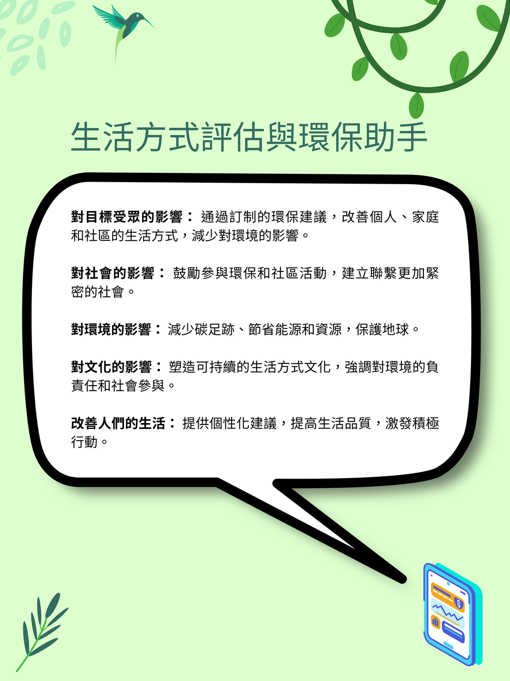
設計成果
7

Slide 8
結論
希望這個提案將對個人、社會和環境產生積極影響，幫助我們朝著 更可持續的未來邁進。期待這個應用程式的實施 ，成為一個有意義的工具，幫助人們改進他們的生活方式，同時保護我們的環境。

Slide 9
附件：
全民 綠生活資訊平台-關於綠生活 (epa.gov.tw)

Slide 10
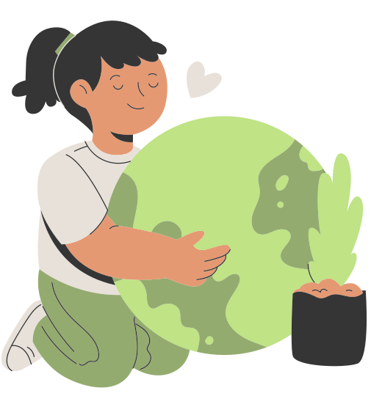
Thank you very much!

